Slide 1
ГБОУ СОШ с.Натальино структурное подразделение «детский сад «Весна»
Отчет о проделанной работе
за летний оздоровительный период 2022 г.
Подготовлен август 2022 год

Slide 2
Цель работы: сохранение и укрепление психического и физического здоровья детей с учетом индивидуальных способностей в летний период.
Задачи летней оздоровительной работы:
1. Создать условия, обеспечивающие охрану жизни и здоровья детей, предупреждение заболеваемости и травматизма.
2. Реализовать систему мероприятий, направленных на оздоровление и физическое развитие детей, их нравственное воспитание, развитие любознательности и познавательной активности, формирование культурно – гигиенических и трудовых навыков.
3. Осуществить педагогическое и санитарное просвещение родителей по вопросам воспитания и оздоровления детей в летний период.

Slide 3
Работа в летний период проводилась по направлениям:
Воспитательно - образовательная работа,
оздоровительная,
работа с родителями.
Вся работа в летний период была построена в соответствии с утвержденным планом работы ДОУ на летний период и режимом работы.
Весь период бодрствования, кроме сна, проводили на свежем воздухе, время проведения прогулок в летний период увеличилось. В связи с этим повышается двигательная активность детей за счет организации различных видов деятельности на участке - зарядка, спортивные и подвижные игры, развлечения, организация игровой, трудовой, экспериментальной деятельности детей.

Slide 4
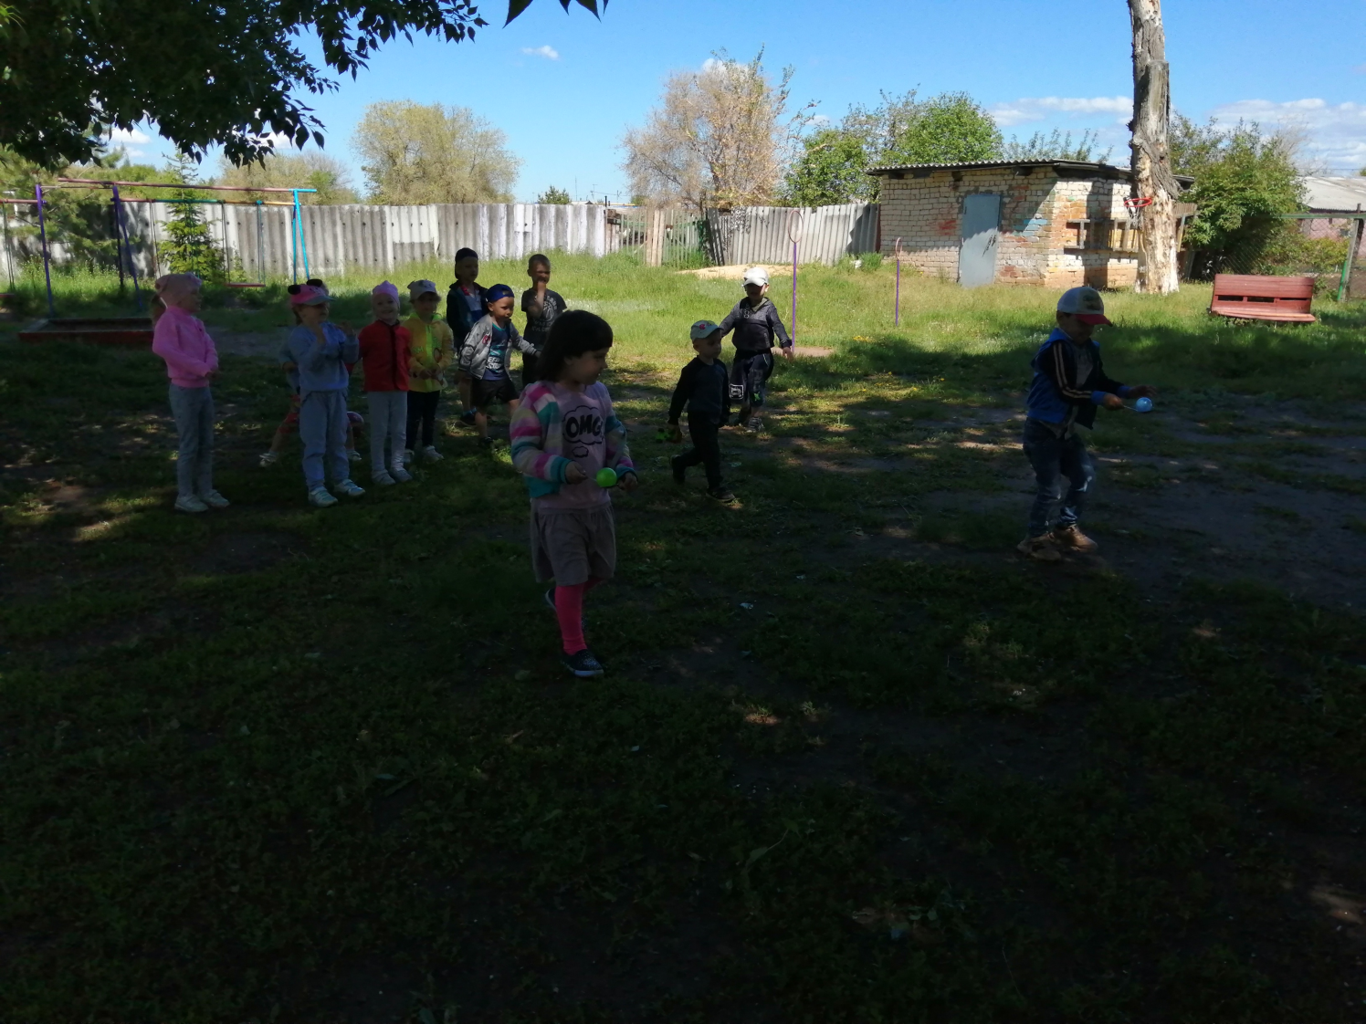
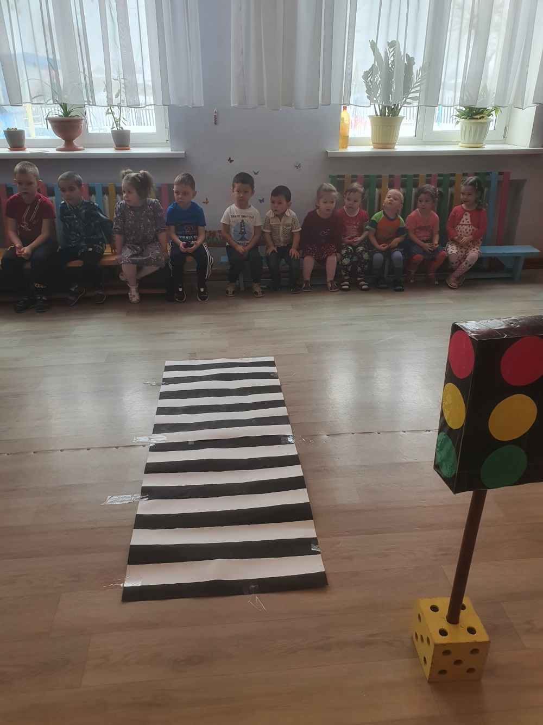
1 июня - День защиты детей

Slide 5
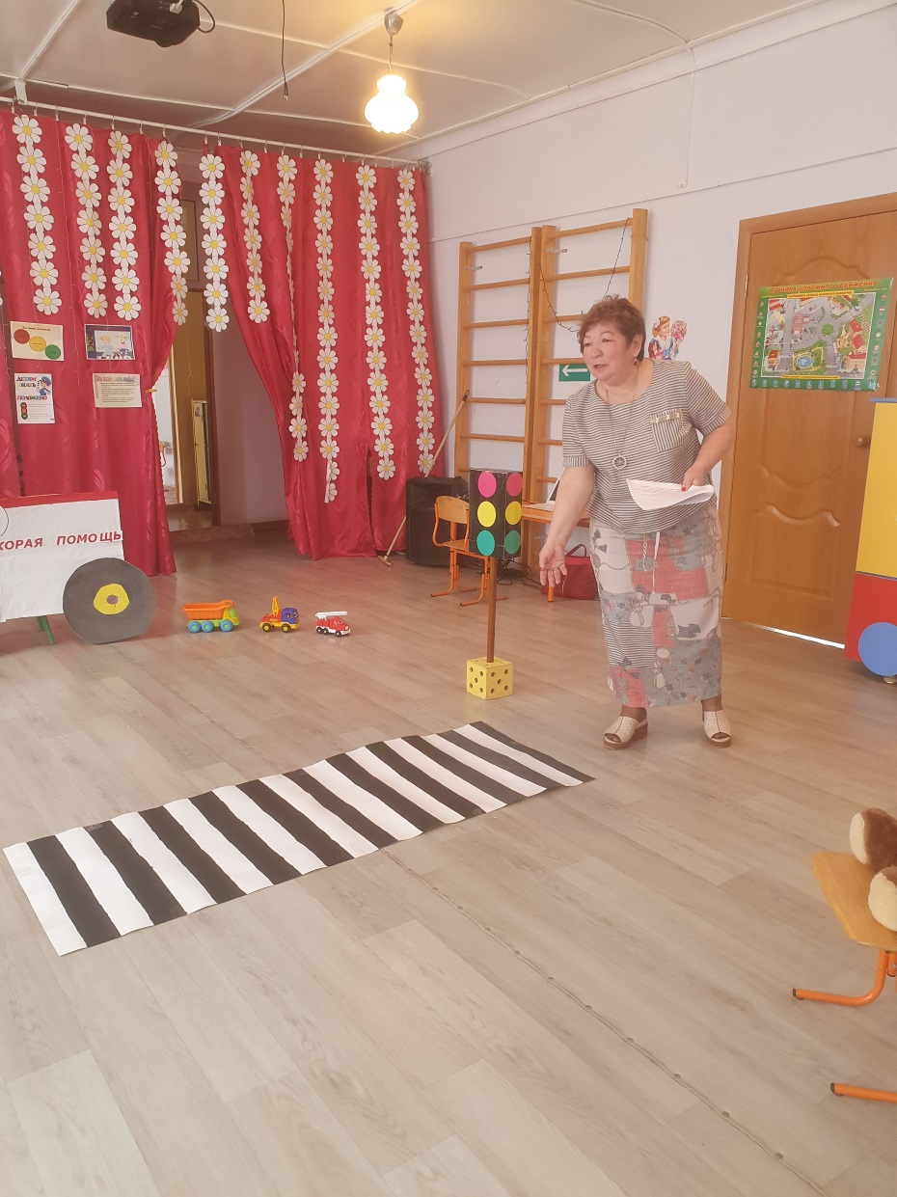
Познавательно-развлекательная программа

Slide 6
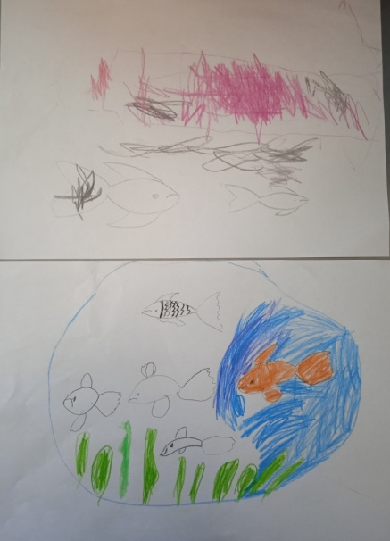
Этот удивительный мир природы. Экологическая тропа
Птички и рыбки. Овощи и фрукты

Slide 7
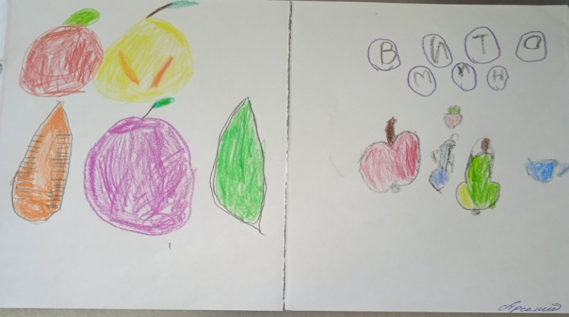
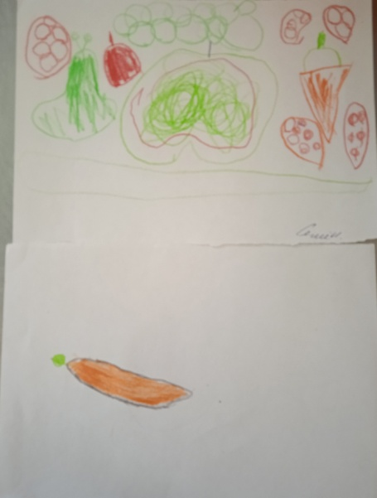
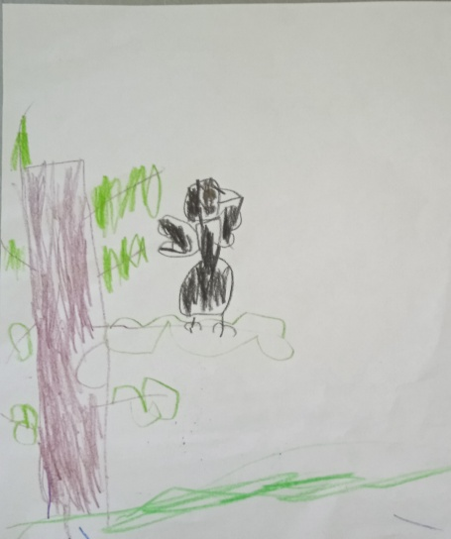
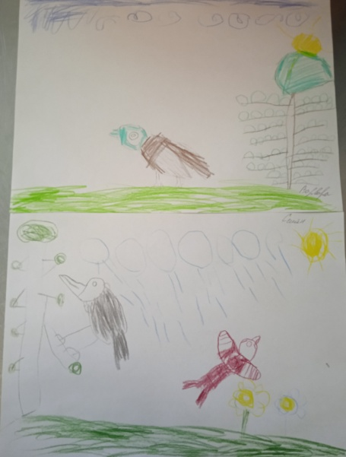

Slide 8
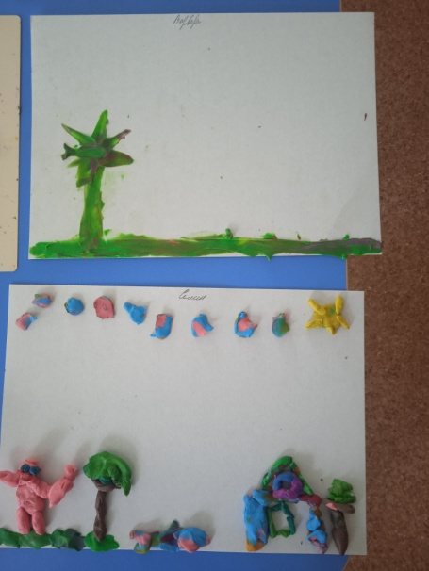
4 неделя июня - Волшебная
Наш веселый огород. Мои фантазии.

Slide 9
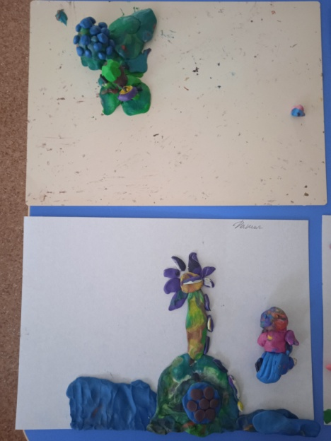
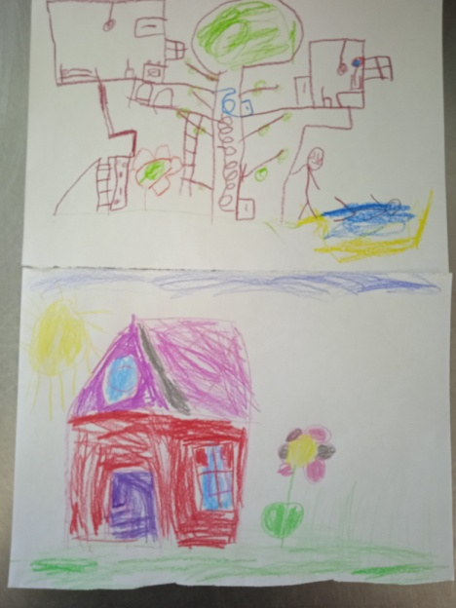

Slide 10
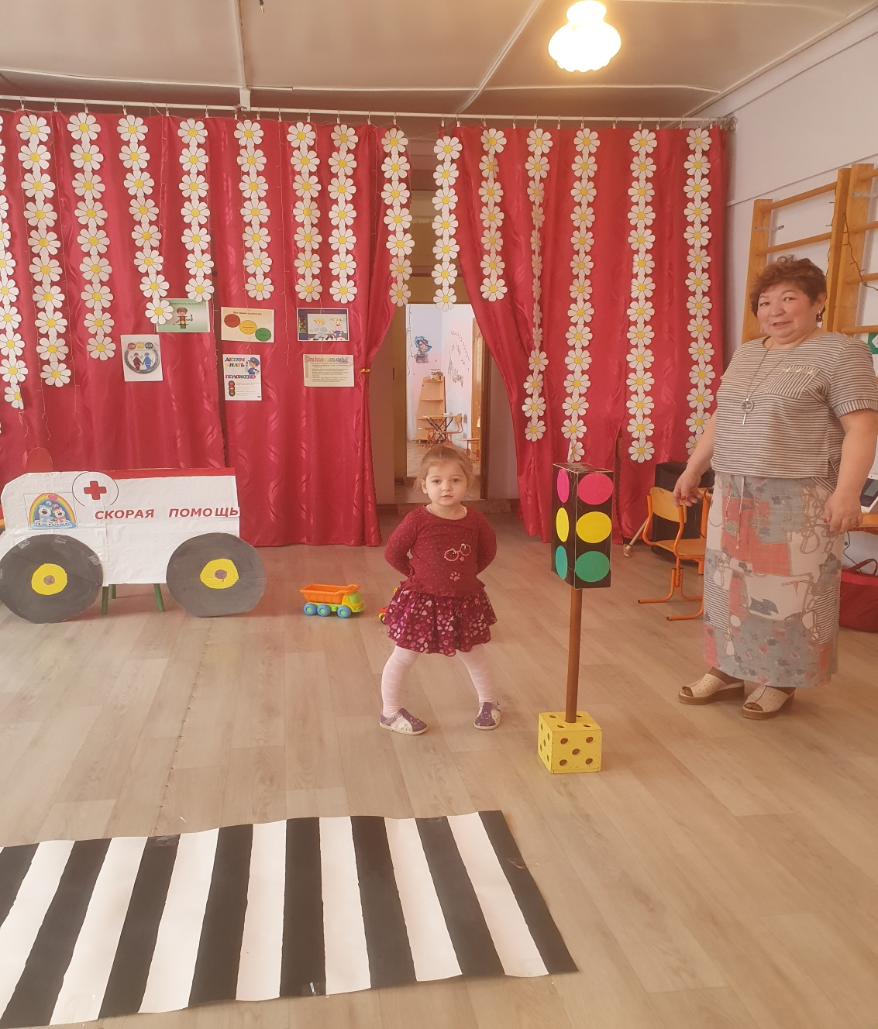
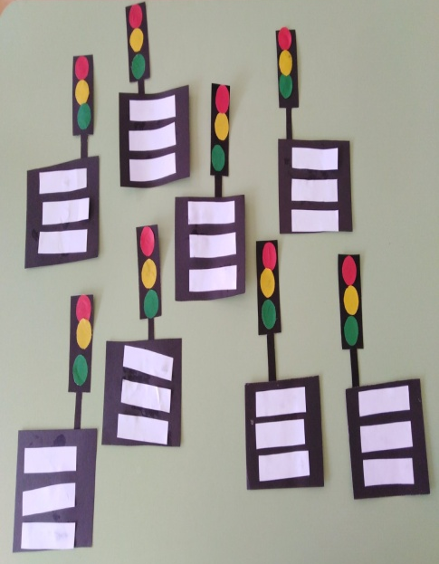
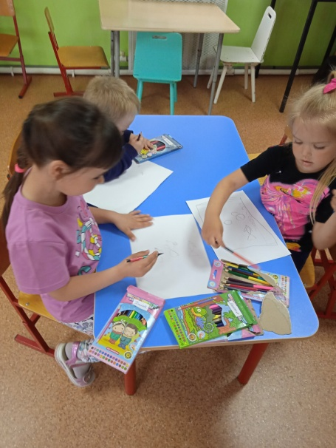
1 неделя июля Юные пешеходы

Slide 11
2 неделя июля - Витаминная

Slide 12
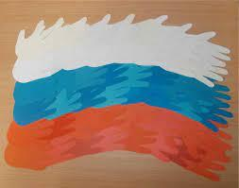
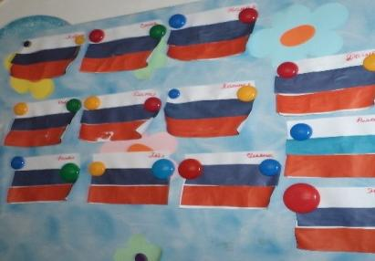
День Российского флага
Цель: Закрепить знания детей о нашей Родине. Воспитывать любовь к России, любовь и уважение к своей малой Родине. Обогащать словарный запас детей. Активизировать активную речь.
Воспитывать любовь к Родине, родному краю, гордость за свою страну, свой народ.

Slide 14
Вывод:
В результате проведённой летней оздоровительной работы у детей:
• Повысились функциональные возможности организма;
• Дети получили новые знания, повысился их интерес к окружающему миру, творчеству, познанию;
• Развился интерес к природе, проявились положительные эмоциональные отношения, желание беречь её и заботиться о ней;
• Повысился интерес и желание заниматься физкультурой и спортом.
В своей дальнейшей работе мы планируем:
— продолжать осуществлять комплекс закаливающих процедур с использованием природных факторов: воздуха, солнца, воды, учитывая здоровье, индивидуальные особенности детей и местные условия.
— воспитывать интерес и желание детей участвовать в подвижных играх и физических упражнениях на прогулке
— проводить физкультурные досуги (один раз в месяц).

